Slide 1
Numpy和Scipy简介 1.1 IPython
1.IPython的功能
2.启动IPython
3.Jupyter Notebook的功能
4.使用Jupyter Notebook
5.问题

Slide 2
1.Ipython的功能
IPython为交互式计算提供了丰富的体系结构：
一个强大的交互式shell
Jupyter内核
支持交互式数据可视化和GUI工具包的使用。
灵活的、可嵌入的解释器，可以加载到自己的项目中。
易于使用，高性能的并行计算工具。
与 matplotlib 这个数据可视化（绘图）包的深度集成
https://ipython.org

Slide 3
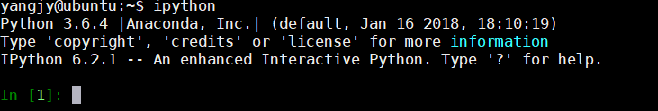
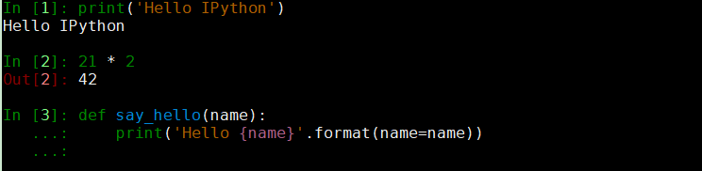
2.启动IPython
在linux终端输入ipython，如下图：
用IPython建立简单的会话
我们可以看到Python和IPython的版本信息，还有带有序号的提示符。
序号1:打印’Hello Ipython’;
序号2：计算21乘以2的结果;
序号3：定义一个say_hello的函数。

Slide 4
3.Jupyter Notebook
IPython notebook现在被称为Jupyter Notebook，是一个交互式笔记本，支持运行40多种编程语言，其本质是一个Web应用程序，便于创建和共享文学化程序文档，支持实时代码，数学方程，可视化和markdown。用途包括:数据清理和转换，数值模拟，统计建模，机器学习等等。
https://ipython.org/notebook.html

Slide 5
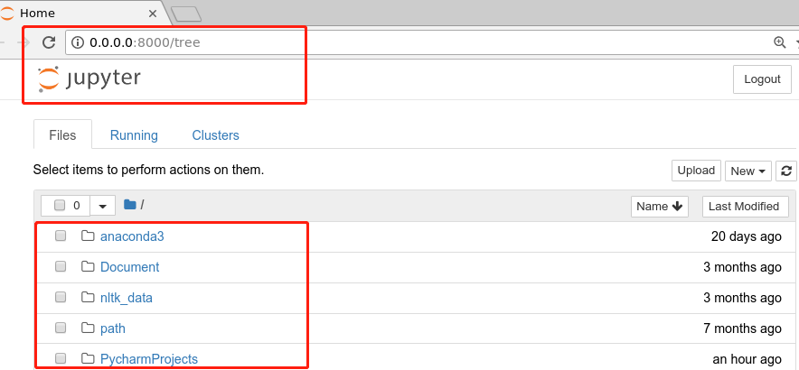
4.使用Jupyter Notebook
在linux终端输入命令：jupyter notebook --ip=0.0.0.0 --port=8000，打开Jupyter Notebook，如图：
0.0.0.0指设置jupyter监控的IP地址;
8000指监听的端口号;
Tree显示该目录下的所有文件;

Slide 6
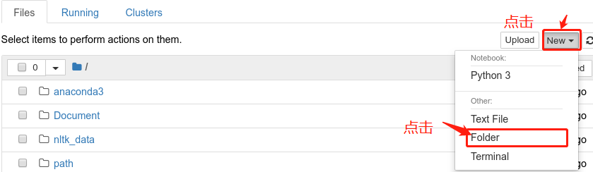
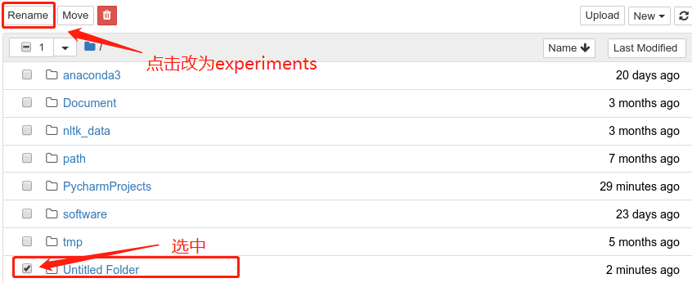
4.使用Jupyter Notebook
首先，我们新建一个名为experiments目录，如图：
图一:首先点击右上角的New按钮，选择下拉框的Folder，创建目录
图二：新建的目录默认的名字是Untitiled Folder，我们找到这个目录，然后勾选它，点击上面的Rename按钮，给文件夹重命名为experiments

Slide 7
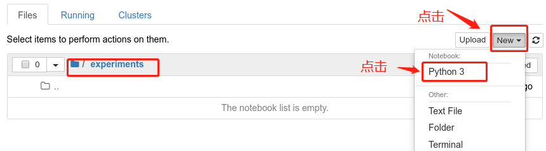
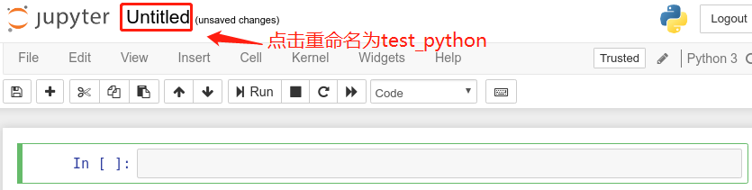
4.使用Jupyter Notebook
点击experiments目录，在目录下新建一个test_python项目:
图三：首先点击右上角的New按钮，选择下拉框的Python3，创建目录
图四:接着点击Untitiled，重命名为test_python

Slide 8
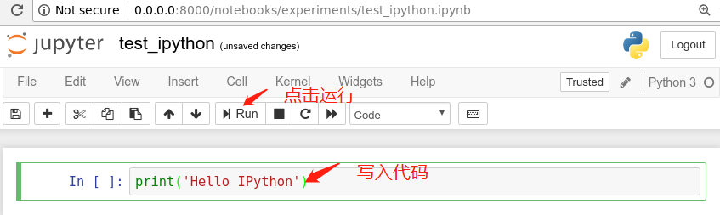
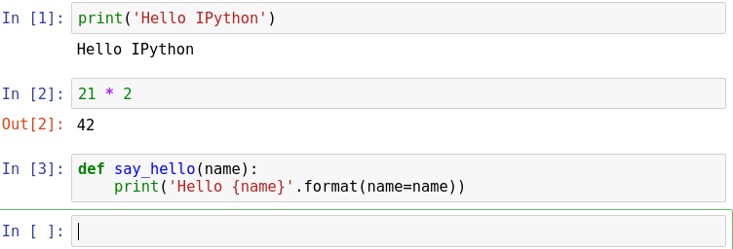
4.使用Jupyter Notebook
用Jupyter Notebook建立简单的会话
图五：在绿色框中输入代码，点击Run按钮运行代码
图六：继续输入其他例子，运行

Slide 9
5.问题
1.把以上提到的实验内容自己操作一遍；
2.在jupyter notebook环境下，完成以下功能：
1）创建变量x，赋值为3，打印x的类型；
2）分别打印x+1，x-1，x*2，x**2;
3.在jupyter notebook环境下，完成以下功能：
1）创建一个名为nums的列表，列表元素为0，1，2，3，4；
2)分别打印列表nums的所有元素，第三个元素,第二个元素和第三个元素相加；

